Slide 1



项目介绍
Project Introduction

Slide 2


目录
一：详细介绍
二：需求分析
三：可行性分析
四：Gantt图
五：参考资料
六：小组分工

Slide 3
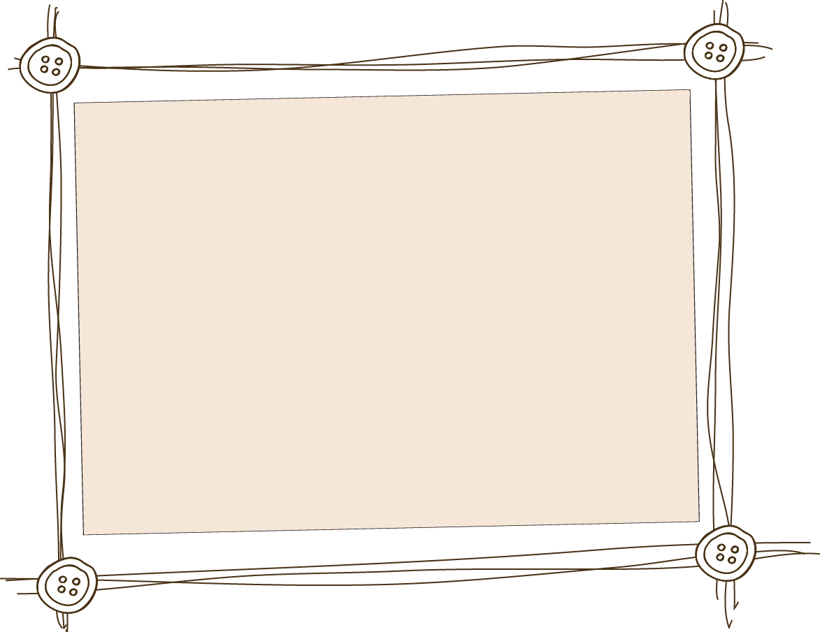


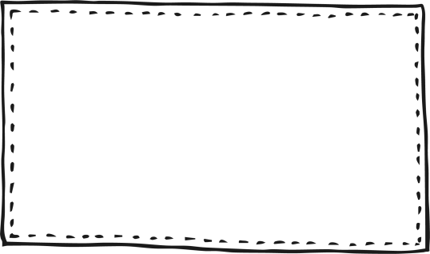
一
项目详细介绍

Slide 4

项目介绍
1：游戏名称
2：游戏类型
3：运行环境
4：用户分析
5：游戏概述

Slide 5
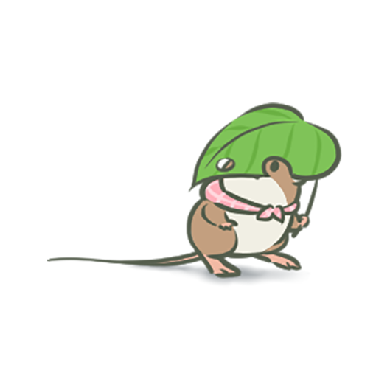
1：游戏名称
2：游戏类型
休闲，闯关
横版，跑酷
积分大作战
3：运行环境
4：用户分析
平台：
Android
主要面对喜欢休闲类游戏的玩家

Slide 6


本游戏主要借鉴跑酷类游戏
以左右方向键控制人物移动，
通过跳跃来越过障碍物，
冲刺键可以让人物迅速移动一段距离。
人物可以在跑道上吃到道具，
道具分为大积分道具，小积分道具以及功能道具。
同时跑道上也有一些陷阱，踩中陷阱会使人物死亡，
（此时会提示是否用所获得的积分来换取一次复活）。
通关完成后根据通关时间和所获得的积分换算成最终分数
最终分数会计入关卡积分排名
5：游戏概述

Slide 7
第二章
需求分析

Slide 8

需求分析
需求分析是开发人员经过深入细致的调研和分析，准确理解用户和项目的功能、性能、可靠性等具体要求，将用户非形式的需求表述转化为完整的需求定义，从而确定系统必须做什么的过程。 ——————（百度百科）
软件产品的开发，必定要满足用户的需求，而要满足用户的需求，首先要知道用户的需求是什么。
游戏的开发肯定也是如此，并不是自己想怎么玩就怎么做，而是要了解用户的需求，从而变成用户想怎么玩，我们就怎么做。这样开发出来的游戏或者软件才能算的上是成功的。
需求分析是软件计划阶段的重要活动，也是软件生存周期
中的一个重要环节，该阶段是分析系统在功能上需要
“实现什么”，而不是考虑如何去“实现”。

Slide 9
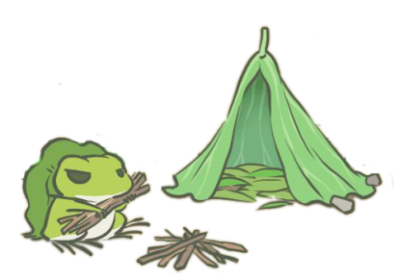
需求分析——通常对软件系统的综合要求如下
1：功能需求（游戏需要具备的功能——道具，关卡）
2：性能需求（游戏响应及地图读取速度快）
3：可靠性和可用性需求（能在安卓上完美运行）
4：出错处理需求（BUG处理）
5：接口需求
6：约束
7：逆向需求
8：将来可能提出的需求（玩家反馈及建议）
——教材P56-57

Slide 10
三
可行性分析

Slide 11
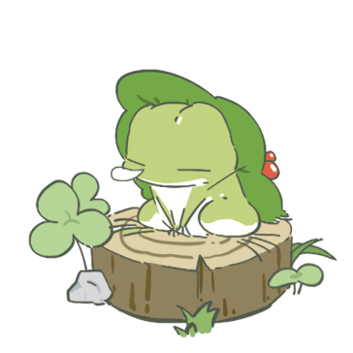

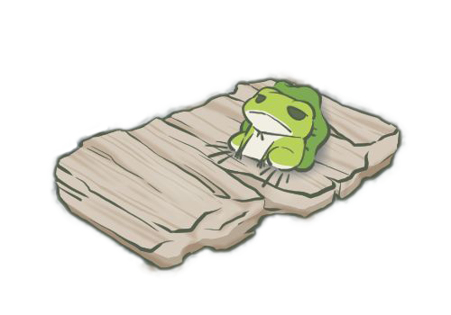
技 术 可 行 性
经 济 可 行 性
（暂不考虑）
操 作 可 行 性

Slide 12


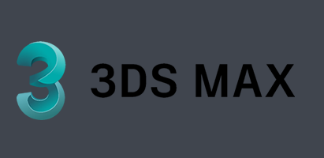
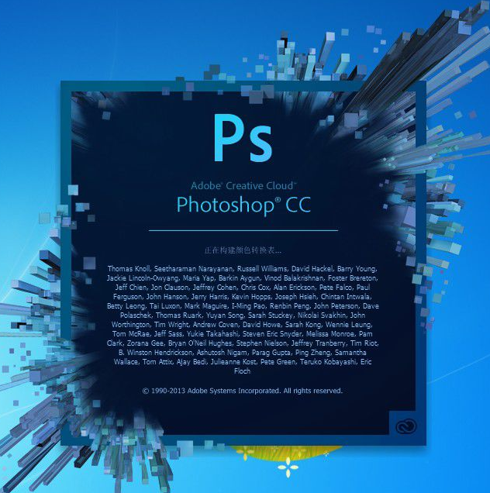
技术可行性
使用现有的技术能实现这个系统吗？
软件项目开发过程中，在可以满足系统开发需要、能够适应系统发展、保证开发成本的条件下，应该尽量采用成熟技术。
Unity3D
Unity3D是由Unity Technologies开发的一个让玩家轻松创建诸如三维视频游戏、建筑可视化、实时三维动画等类型互动内容的多平台的综合型游戏开发工具，是一个全面整合的专业游戏引擎。利用Unity3D可以比较轻松的进行游戏编程，建模等操作。
同时Unity3D提供C#编程语言，C#是微软公司发布的一种面向对象的高级程序设计语言。
Photoshop
界面设计是一个新兴的领域，受到很多的软件企业及开发者的重视。在当前还没有用于做界面设计的专业软件，因此绝大多数设计者使用的都是该软件。
Photoshop为游戏开发中的界面设计提供了较方便的办法
3Ds Max
3Ds Max拥有强大的角色(Character)动画制作能力，以及可堆叠的建模步骤，使制作模型有非常大的弹性。广泛应用于三维动画、游戏等领域。

Slide 13
操作可行性
系统的操作方式在这个用户组内行得通吗？
三种软件对于新手来说还是比较容易上手的。
比如Unity3D内提供的C#编程语言是一种安全的、稳定的、简单的，由C和C++衍生出来的面向对象的编程语言。它在继承C和C++强大功能的同时去掉了一些它们的复杂特性（例如没有宏以及不允许多重继承）。它包括了诸如单一继承、接口、与Java几乎同样的语法和编译成中间代码再运行的过程。而且在制作手机游戏时，Unity3D可以自动生成双平台（Android和IOS）的代码。
3D MAX的制作流程也非常简洁高效，可以很快的上手。只要操作思路清晰，上手是非常容易的，后续的高版本中操作性也十分的简便，操作的优化更有利于初学者学习。

Slide 14
四
Gantt图

Slide 15
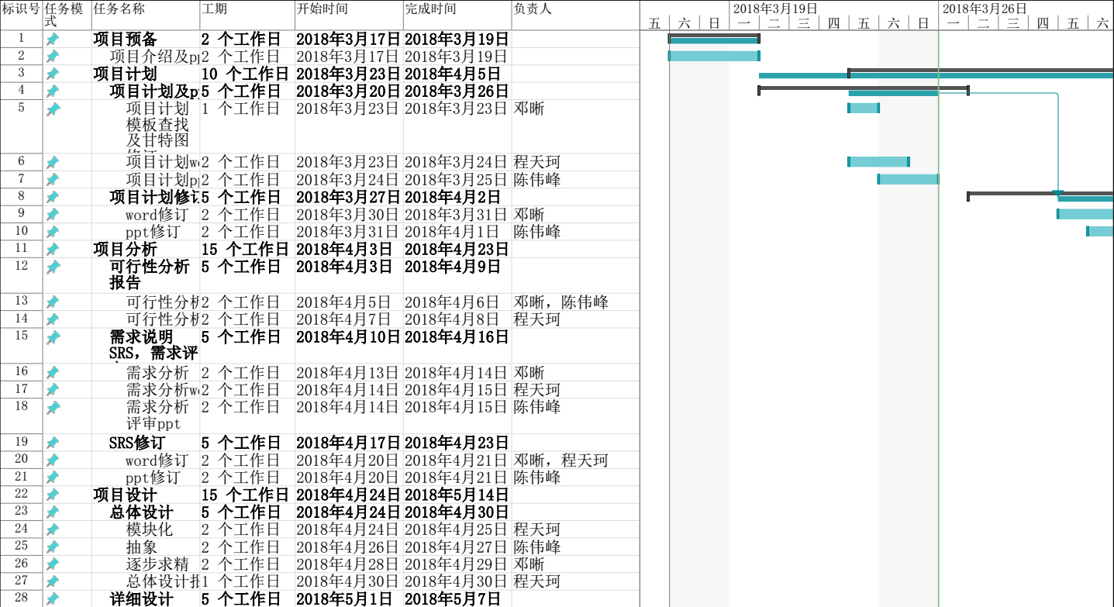

Slide 16
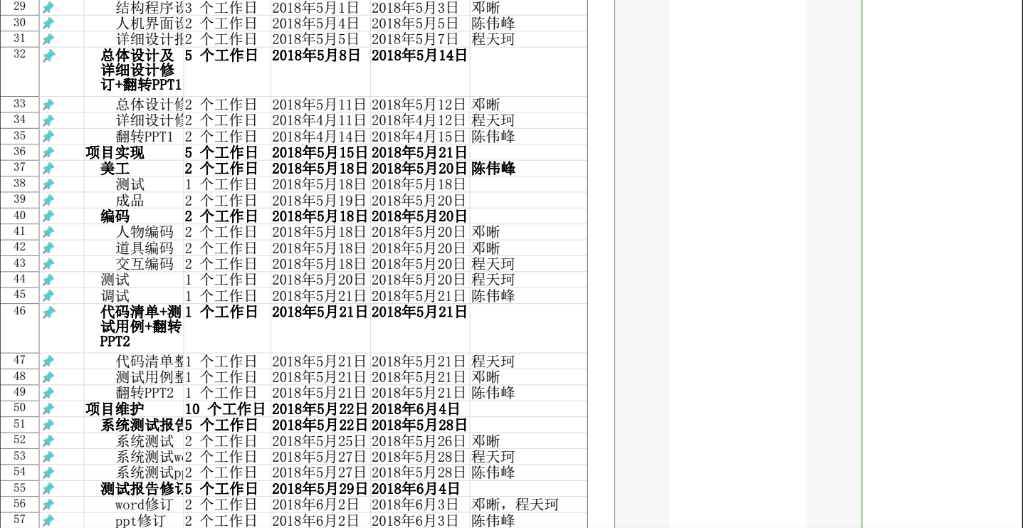

Slide 17
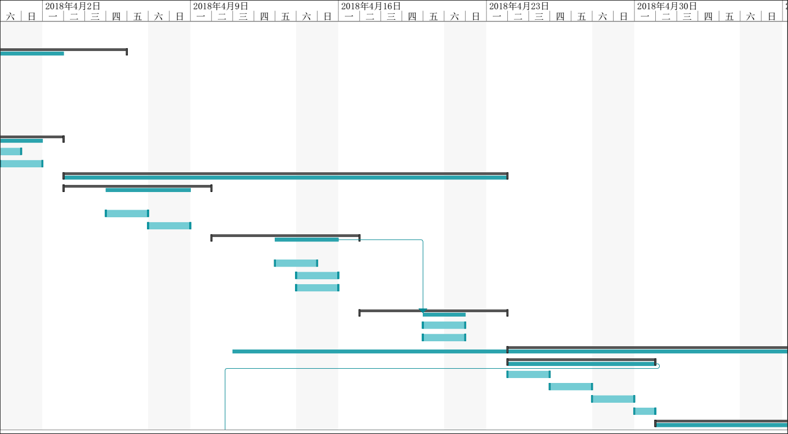

Slide 18
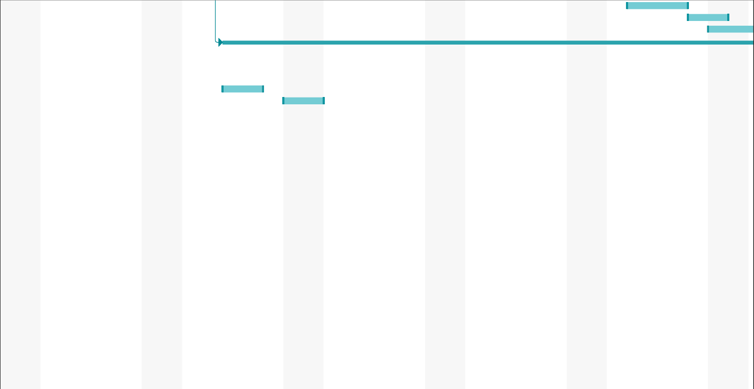

Slide 19
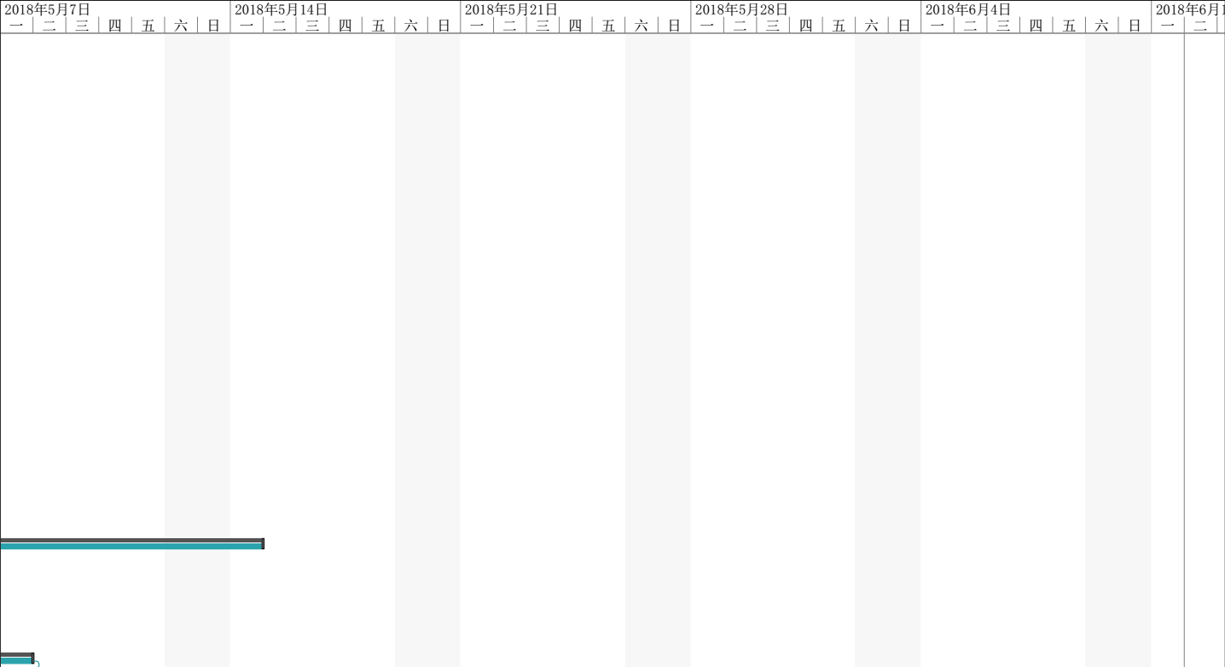

Slide 20
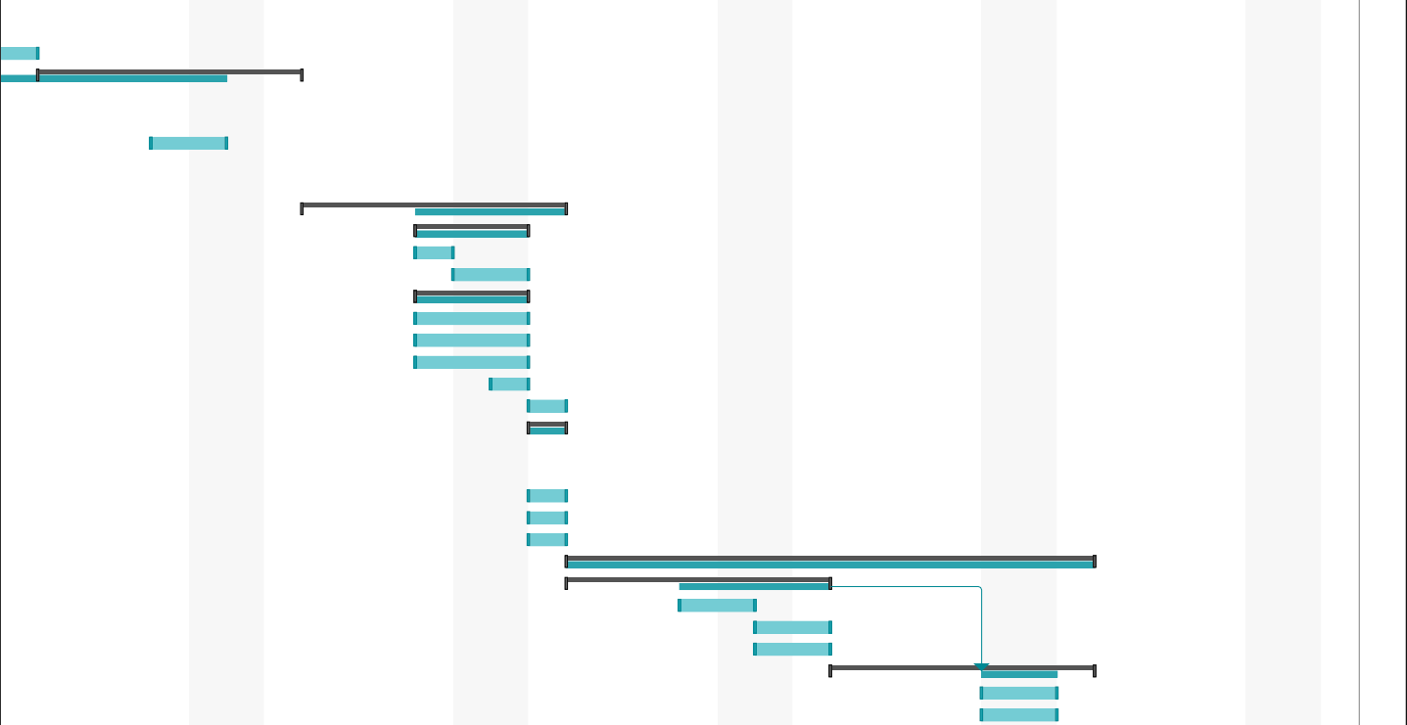

Slide 21

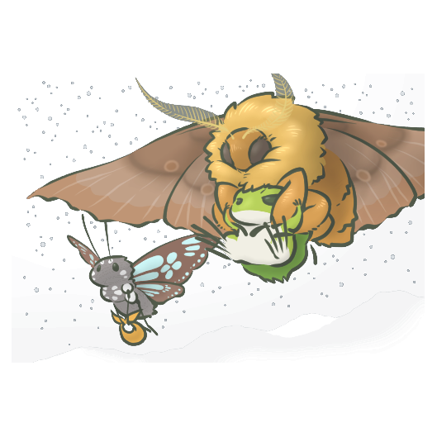
五
参考资料
Unity3D
Photoshop
3Ds Max
教材《软件工程导论》
及课程推荐书籍
《Unity5》
百度百科

Slide 22
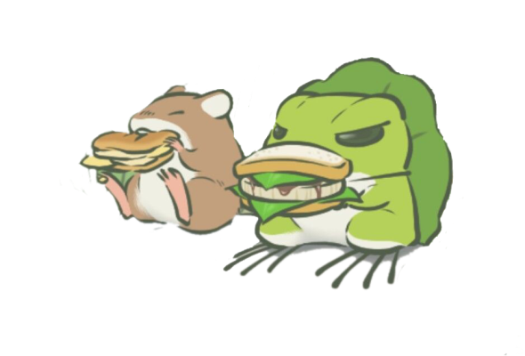
组长：邓晰
组员：程天珂
组员：陈伟峰
六：小组成员及分工
文档编写人员：程天珂
界面设计人员：陈伟峰
编码人员：邓晰&程天珂
测试人员：全组
维护人员：全组

Slide 23

感谢
TRAVEL FROG THEME PPT TEMPLATE

